Slide 1
MÓDULO 8
Descripción General de Linux

Slide 2
8.1. Nociones Básicas de Linux
Linux es un SO de código abierto.
Diseñado para la conectividad en red.
Linux es muy valioso en el SOC.
Algunas herramientas de red: IDS, firewalls.
Otra aplicación es el PenTesting.

Slide 3
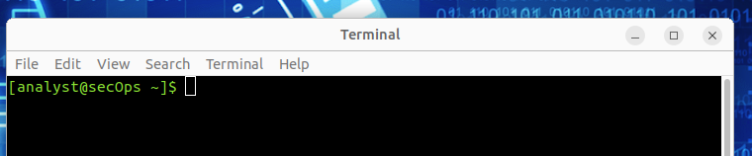
8.2. El Shell de Linux
La GUI en Linux opera por encima de una sesión de interfaz de texto (CLI).
Dentro de la GUI, se puede acceder a la CLI con un emulador de terminal.

Slide 4
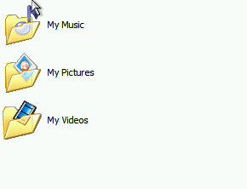
8.2.2-3. Algunos comandos
ls: Lista los archivos en un directorio

Slide 5

8.2.2-3. Algunos comandos
cd: Cambia el directorio actual

Slide 6

8.2.2-3. Algunos comandos
cp: Copia archivos y directorios

Slide 7
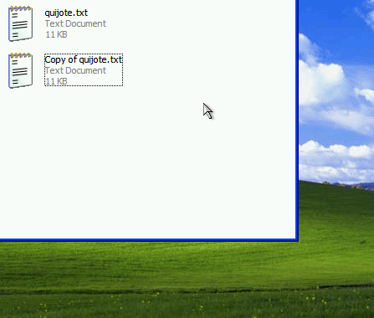
8.2.2-3. Algunos comandos
mkdir: Crea un directorio

Slide 8
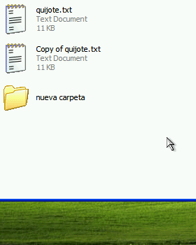
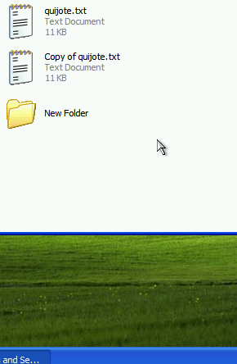
8.2.2-3. Algunos comandos
mv: Mueve y/o renombra archivos y directorios

Slide 9

8.2.2-3. Algunos comandos
rm: Elimina archivos y directorios

Slide 10
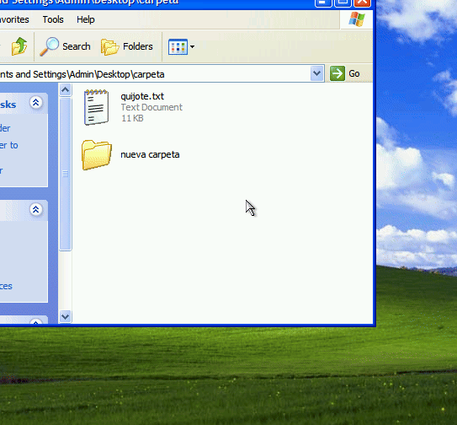
8.2.2-3. Algunos comandos
cat: Muestra el contenido de un archivo

Slide 11
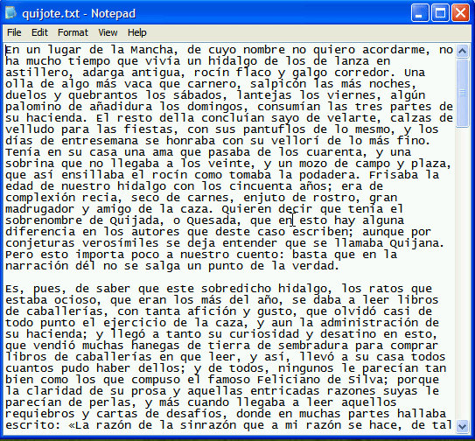
8.2.2-3. Algunos comandos
grep: Busca patrones en archivos de texto

Slide 12
8.2.2-3. Algunos comandos
Existen muchos “comandos” en Linux.
Algunos comandos tienen un manual, accesible con “man [comando]”.
También existen pantallas de ayuda breves, que se producen con “[comando] -h o --help”

Slide 13
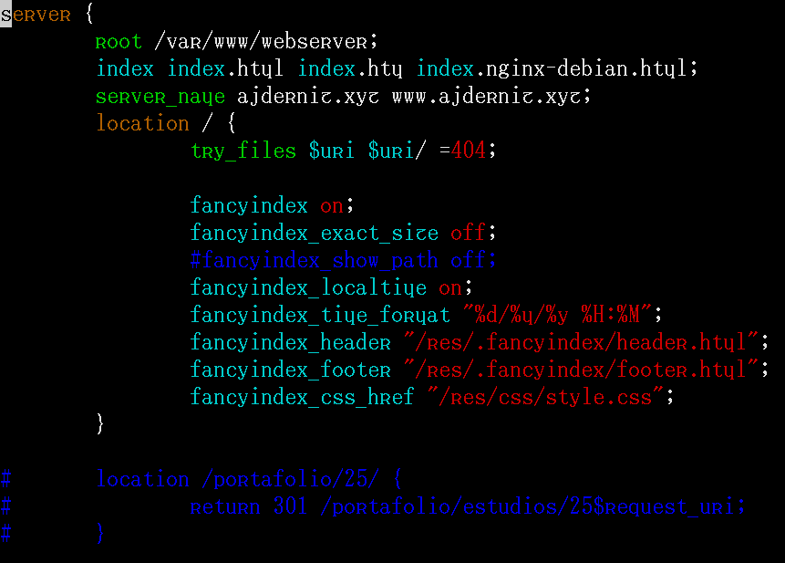

8.2.4-5. Archivos de texto
En Linux, casi todo se maneja y representa con archivos de texto.
“Archivo” que muestra el estado de batería en una laptop
Configuración de NGINX

Slide 14
8.3. Servidores y clientes
Linux es muy utilizado para proveer servicios
Un servidor es una computadora y/o programa que provee un servicio
Un cliente es una computadora y/o programa que solicita un servicio

Slide 15






(Relación Servidor-Cliente)
SERVIDOR
CLIENTE

Slide 16
8.3.2. Puertos
Para poder ofrecer servicios, se usan puertos.
Un puerto es un recurso de red, reservado por un servicio.
A cada puerto se le asigna un número.
Existen números por defecto, pero se pueden configurar los servidores para usar otros.

Slide 17
8.3.2. Puertos
20/21 | FTP (File Transfer Protocol)
22 | SSH (Secure Shell)
23 | Telnet
25 | SMTP (Simple Mail Transfer Protocol)

Slide 18
8.3.2. Puertos
53 | DNS (Domain Name System)
67/68 | DHCP (Dynamic Host Configuration Protocol)
69 | TFTP (Trivial File Transfer Protocol)
80 | HTTP (Hypertext Transfer Protocol)

Slide 19
8.3.2. Puertos
110 | POP3 (Post Office Protocol version 3)
123 | NTP (Network Time Procotol)
143 | IMAP (Internet Message Access Protocol)
161/162 | SNMP (Simple Network Management Procotol)
443 | HTTPS (HTTP Secure)

Slide 20
8.4. Gestión básica del servidor
Es importante administrar y monitorear los servicios que proveen los servidores.
Los servicios se gestionan por medio de archivos de configuración, permisos, monitoreo de registros, entre otros.

Slide 21
8.4.2. Fortalecimiento (hardening)
Se deben de aplicar métodos probados para proteger el dispositivo y su acceso.
Implementar una jerarquía de poderes es más seguro que dar privilegios a todos los usuarios.
Algunas buenas prácticas son: minimizar las características, deshabilitar servicios no usados, y mantener el sistema actualizado.

Slide 22
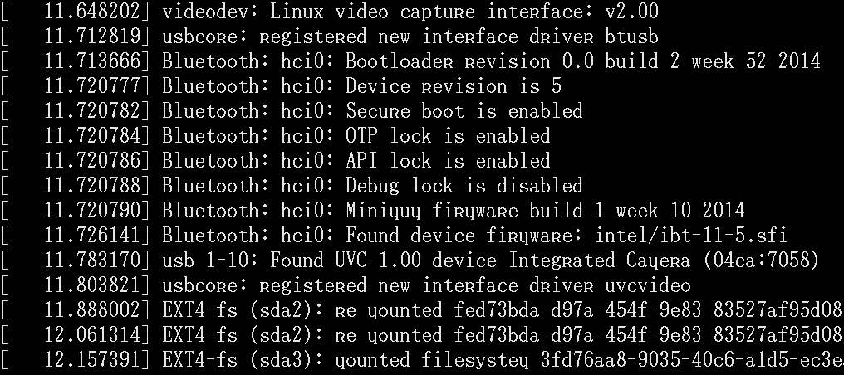
8.4.3. Monitoreo de logs
Los servicios generan registros o logs al operar.
Monitorear los logs es útil a la hora de detectar amenazas y realizar análisis forense.
/var/log/dmesg.log

Slide 23
8.5. Sistema de archivos
Hay muchos tipos de sistemas de archivos.
Varían en velocidad, flexibilidad, seguridad, etc.
Se eligen dependiendo de la aplicación.
El sistema de archivos más común en Linux es ext4, aunque también es compatible con otros

Slide 24
8.5.1. Tipos de sistemas archivos
ext2 | Preferido en medios de almacenamiento flash
ext3 | Como ext2, pero implementa un diario o bitácora
ext4 | Selección común para Linux
NFS | Permite el acceso (transparente) a archivos en la red.

Slide 25
8.5.1. Tipos de sistemas archivos
CDFS | Específicamente para medios de disco óptico
swap | Técnicamente no es un sistema de archivos; es una partición opcional que permite intercambiar RAM no utilizada en dispositivos con poca memoria.
HFS+ | Usado por Apple en la línea Macintosh; compatible parcialmente con Linux.
APFS | Utilizado por dispositivos de Apple. Con cifrado fuerte, optimizado para SSD
MBR | Master Boot Record. Situado en el primer sector de un computador con particiones. Almacena información sobre el sistema de archivos.

Slide 26
8.5.2. Permisos de archivo
Linux maneja permisos para cada archivo.
Además de permisos, también se cuenta con pertenencia a usuarios y grupos.
Los permisos de un archivo, entre otros datos, se pueden consultar usando el comando
ls -l

Slide 27
8.5.2. Permisos de archivo
usuario
grupo
otros
grupo
propietario
r: read
w: write
x: execute
usuario
propietario
tamaño del
archivo en bits
nombre del
archivo
usuario
propietario
-: archivo
d: directorio
cantidad de
enlaces duros
última
modificación

Slide 28
8.5.2. Permisos de archivo
000 | 0 | ---
001 | 1 | --x
010 | 2 | -w-
011 | 3 | -wx
100 | 4 | r--
101 | 5 | r-x
110 | 6 | rw-
111 | 7 | rwx

Slide 29
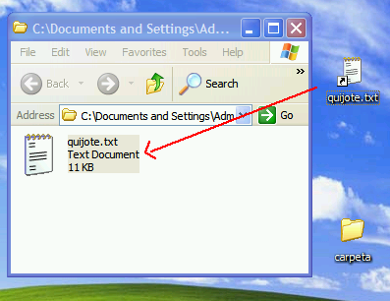
8.5.3. hardlinks y symlinks
Un symlink (enlace simbólico) es un archivo que contiene la ubicación de otro.

Slide 30
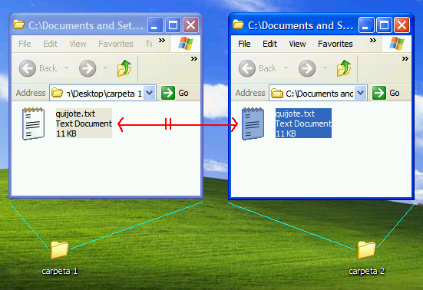
8.5.3. hardlinks y symlinks
Un hardlink (enlace rígido) es el mismo archivo, en distintas ubicaciones.

Slide 31
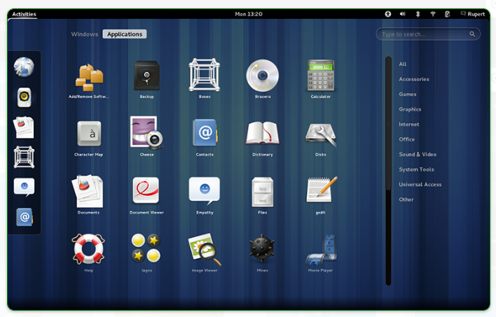
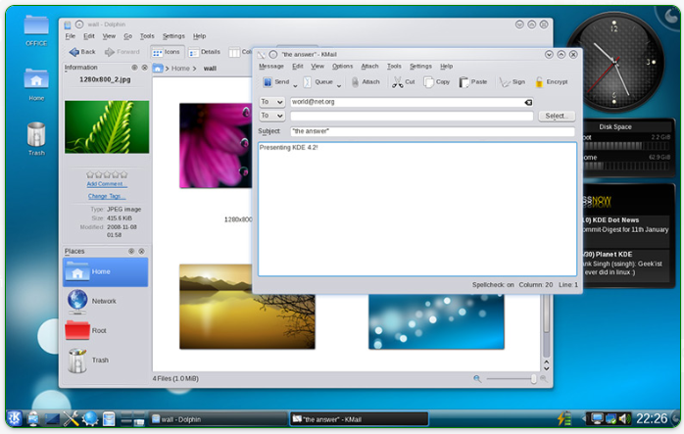
8.6. GUI en Linux
Existen demasiados entornos gráficos en Linux
GNOME
KDE

Slide 32
8.7. Trabajando con un host Linux
Según la distribución, Linux usa un gestor de paquetes para instalar, actualizar y desinstalar programas y dependencias.
Los procesos en Linux son jerárquicos, y tienen que ser creados por otros procesos.
Linux también puede ser vulnerable ante ataques de malware.

